Slide 1
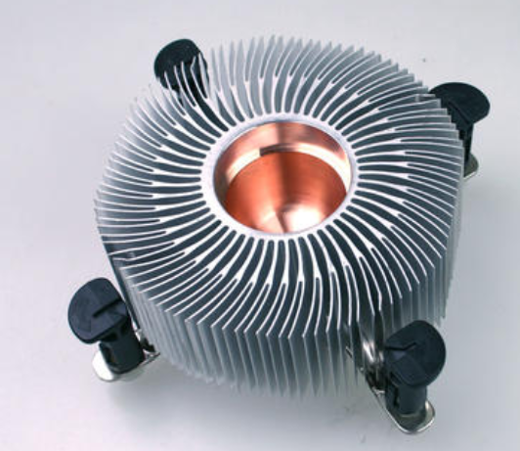
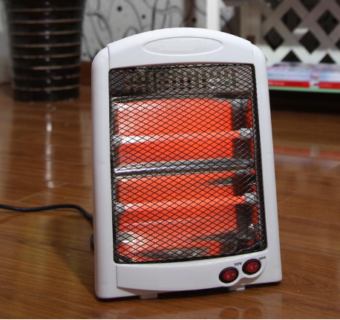
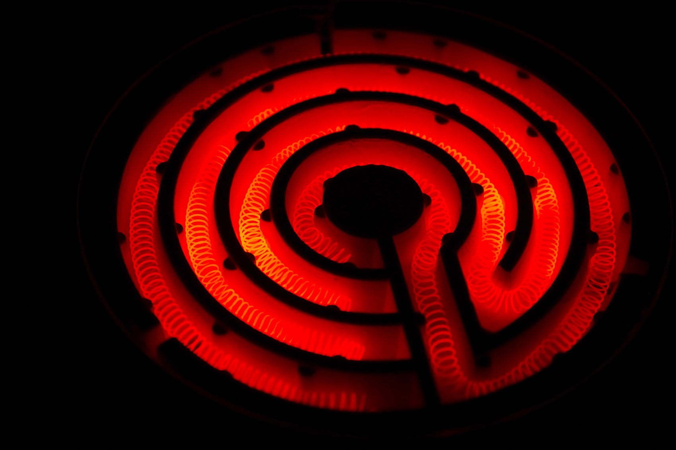
15.4 探究焦耳定律

Slide 2
1、什么是电流热效应

Slide 3
电流通过导体时，导体会产生热量（电能转化为内能），这种现象叫做电流的热效应。

Slide 4
2、探究电流热效应的影响因素

Slide 5
提出问题
电流通过导体时产生热量跟什么因素有关？

Slide 6
猜想与假设
当有电流通过没有电阻的超导体时，将不会发生电流热效应。
所以，我们猜想电流热效应可能与电流、电阻、通电时间有关。

Slide 7
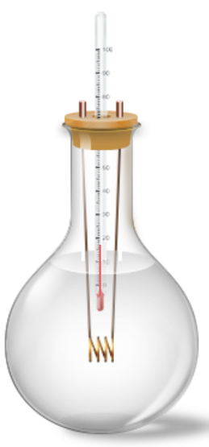
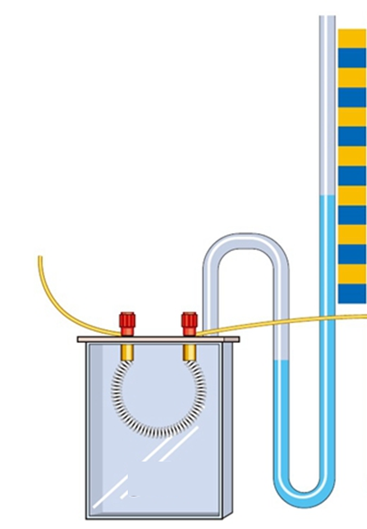
制定计划与设计实验
实验方法：
1、由于产生的热量无法直接观察，所以需要采用_________。
（将产生的热量转换为水柱的高度差，温度计示数的升高）
水柱
温度计
电阻丝
电阻丝
空气
煤油

Slide 8
制定计划与设计实验
实验方法：
2、由于有电流、电阻、通电时间等多个影响因素，所以需要采用____________法;
所以，实验探究分多步： （1）探究通电导体产生的热量与电流的关系；
（2）探究通电导体产生的热量与电阻的关系；
（3）探究通电导体产生的热量与通电时间的关系；

Slide 9
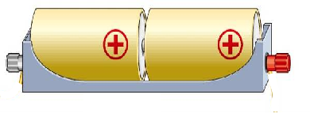
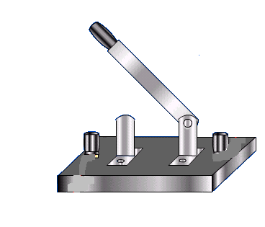
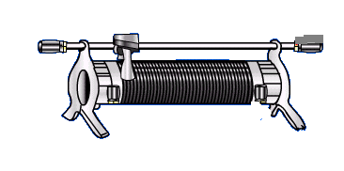
进行实验与收集证据
1、探究通电导体产生的热量与电流的关系
实验次数 | 电流I/A | 初温t₀/℃ | 末温 t_{末}/℃
1
2
3

Slide 10
结论
在______________________相同时，电流越大，通电导体产生的热量越多。
Notes:
为什么采用控制变量法？因为电流的影响因素是电压和电阻，当有多个影响因素时，要采用控制变量法。由于我们探究电流与电压的定量关系，电阻需要保持不变。现在我们要面临这几个问题。我们如何保持电阻不变，是某个有固定电阻的导体，还是灯泡？由于灯泡的亮度会随电压、电流发生改变，而灯丝电阻又会随着亮度变化而发生变化，所以，灯丝的电阻在灯泡不同亮度时是不能保持不变的，因此，就不能实现当我们研究电流与电压关系时，需要电阻相同的前提条件，因此要选择电阻不变的导体，那就是定值电阻。第二个问题是，我们如何知道电流的大小？第三个问题是，我们如何知道电压的大小？

Slide 11
进行实验与收集证据
1、探究通电导体产生的热量与电阻的关系
R₁>R₂
电阻丝类型 | 初温t₀/℃ | 末温 t_{末}/℃
电阻丝R₁/Ω
电阻丝R₁/Ω
R1
R2

Slide 12
结论
在______________________相同时，电阻越大，通电导体产生的热量越多。
Notes:
为什么采用控制变量法？因为电流的影响因素是电压和电阻，当有多个影响因素时，要采用控制变量法。由于我们探究电流与电压的定量关系，电阻需要保持不变。现在我们要面临这几个问题。我们如何保持电阻不变，是某个有固定电阻的导体，还是灯泡？由于灯泡的亮度会随电压、电流发生改变，而灯丝电阻又会随着亮度变化而发生变化，所以，灯丝的电阻在灯泡不同亮度时是不能保持不变的，因此，就不能实现当我们研究电流与电压关系时，需要电阻相同的前提条件，因此要选择电阻不变的导体，那就是定值电阻。第二个问题是，我们如何知道电流的大小？第三个问题是，我们如何知道电压的大小？

Slide 13
结论
1、在电流相同、通电时间相同的情况下，电阻越大， 这个电阻产生的热量越多；
2、在电阻相同、通电时间相同的情况下，通过一个 电阻的电流越大，这个电阻产生的热量越多；
3、在电流、电阻相同的情况下，通电的时间越长， 这个电阻产生的热量越多。
Notes:
为什么采用控制变量法？因为电流的影响因素是电压和电阻，当有多个影响因素时，要采用控制变量法。由于我们探究电流与电压的定量关系，电阻需要保持不变。现在我们要面临这几个问题。我们如何保持电阻不变，是某个有固定电阻的导体，还是灯泡？由于灯泡的亮度会随电压、电流发生改变，而灯丝电阻又会随着亮度变化而发生变化，所以，灯丝的电阻在灯泡不同亮度时是不能保持不变的，因此，就不能实现当我们研究电流与电压关系时，需要电阻相同的前提条件，因此要选择电阻不变的导体，那就是定值电阻。第二个问题是，我们如何知道电流的大小？第三个问题是，我们如何知道电压的大小？

Slide 14
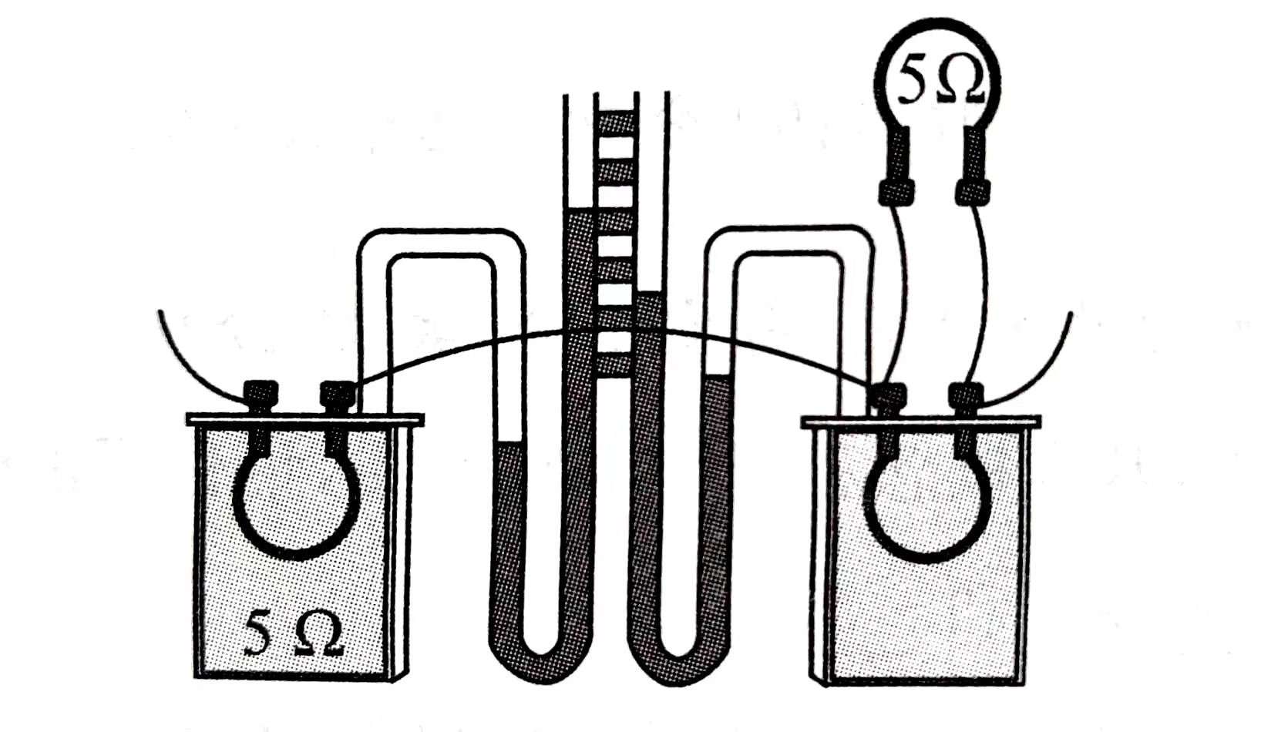
实验反思
1、如果采用如下装置，是为了探究电热与_________的关系。容器外5Ω的电阻的作用是____________________。
5Ω

Slide 15
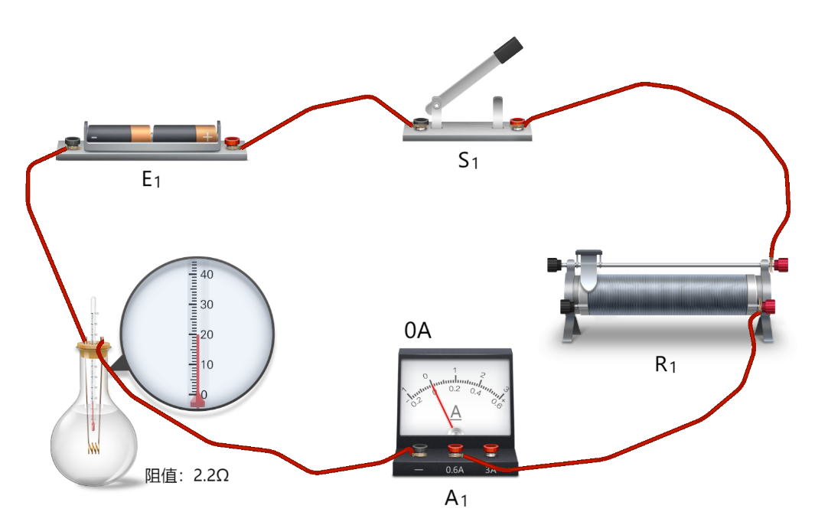
实验反思
1、本实验中滑阻的作用是________________________.

Slide 16
3、焦耳定律

Slide 17
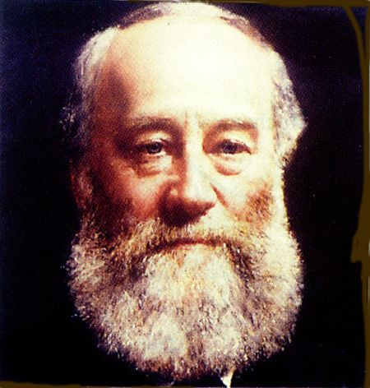
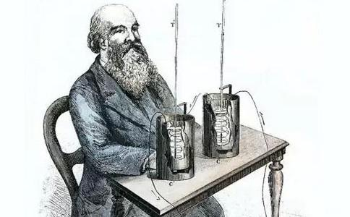
进一步更精确地测量和研究表明,
电流通过导体产生的热量跟电流的平方成正比，跟导体的电阻成正比，跟通电时间成正比。
这就是著名的焦耳定律。

Slide 18
焦耳定律的公式
注：电流产生的热量跟电流的平方成正比，若通过一个用电器的电流增加到3倍，其它条件相同时，它产生的热量增大到_____倍。

Slide 19
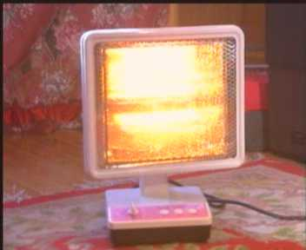
例题： 一根60Ω的电阻丝接在220V的电源上，在5min内共产生多少热量？

Slide 20
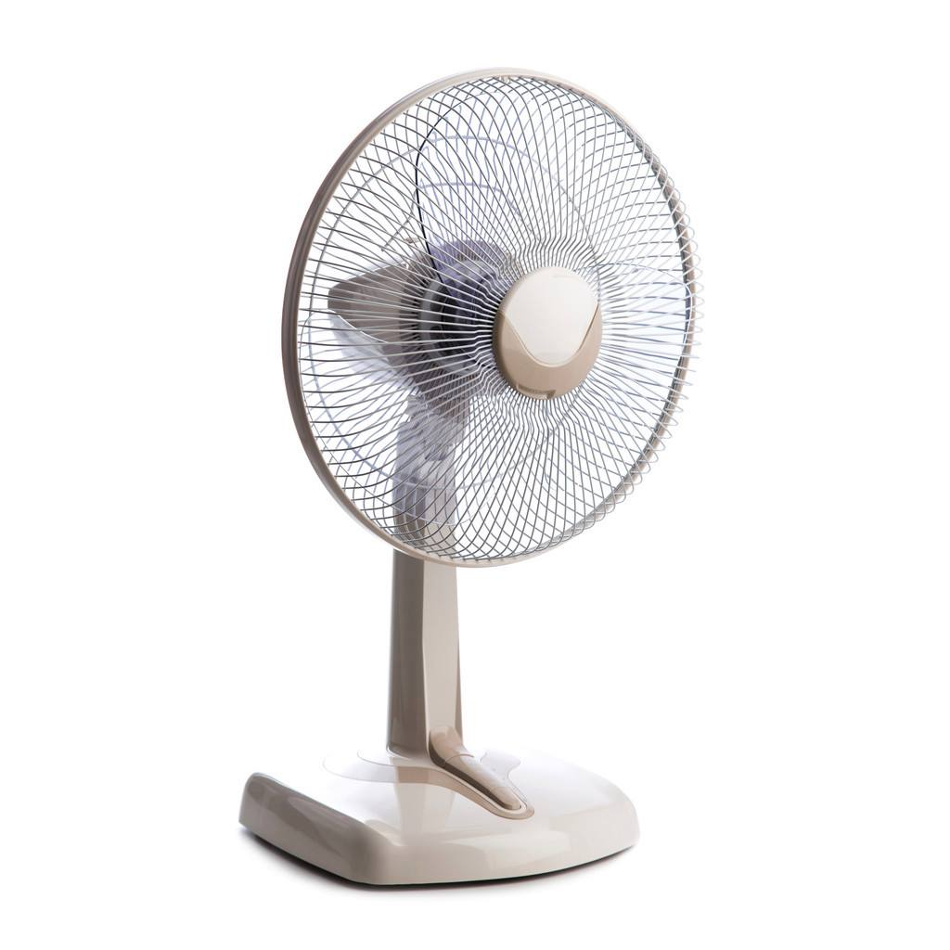
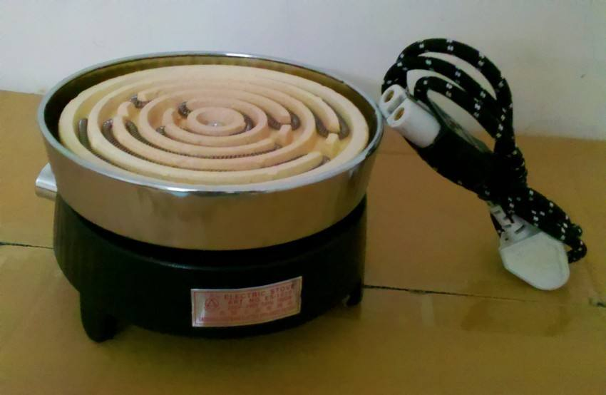
电热（Q）与电功（W）的区别和联系
电炉，电功=电热 （W_{电}=Q）
电扇，电功=机械功+电热 (W_{电}=W_{机}+Q，W_{电}>Q)

Slide 21
例题：某电动机上标有“220V，2A”，它的线圈电阻为5 Ω，当它正常工作一分钟后，求：
（1）消耗的电能为多少？
（2）线圈中产生的热量为多少？

Slide 22
4、家用电器的多档位分析

Slide 23
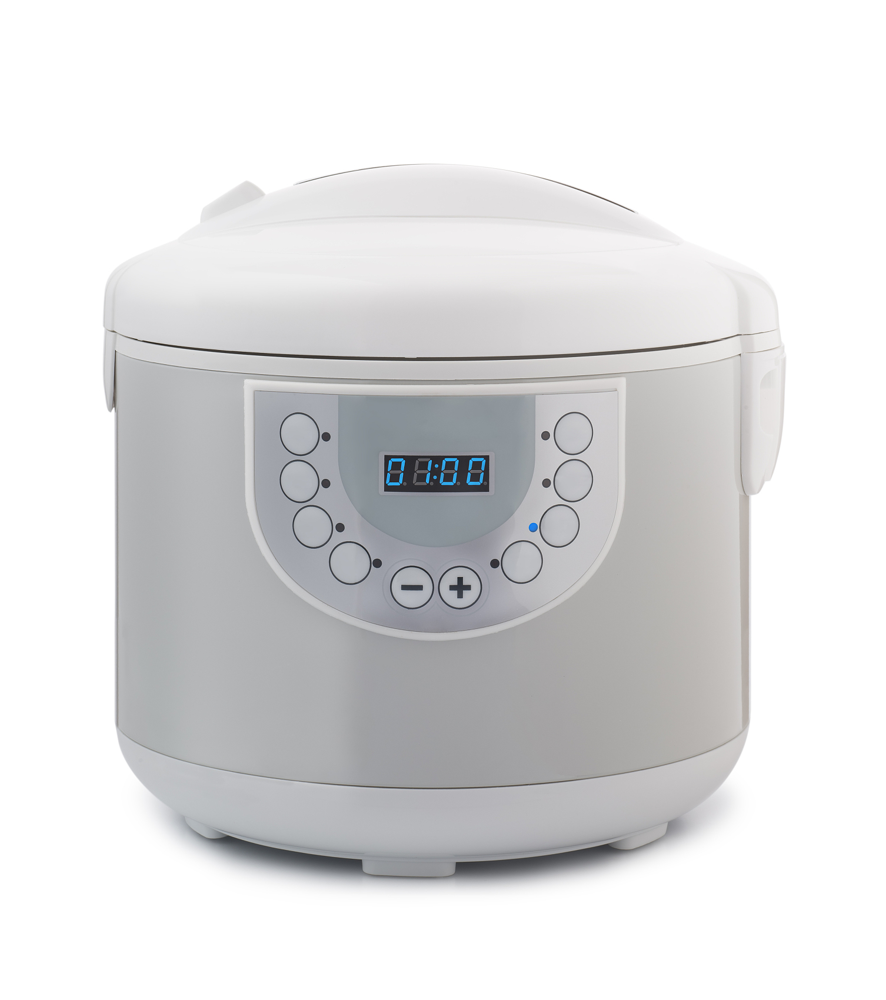
利用电流热效应的家用电器一般都有多档位，比如加热档，保温档。
档位不同，意味着电器消耗的电能的快慢不同，即电热功率不同。
电饭煲

Slide 24
家庭电压一般为220V
档位不同——电热功率P不同——————电路电流I不同——电路电阻R_{总}不同——多电阻连接方式不同。
解题思路：判断连接方式，比较总电阻，根据 判断档位，将已知填框，列方程组（知二求二）。
电饭煲

Slide 25
解题思路：判断连接方式，比较总电阻，根据 判断档位，将已知填框，列方程组（知二求二）。
_______________________
_______________________

Slide 26
试分析，开关S闭合与断开，电饭煲分别是处于什么档位？
220V
电饭煲
R₁
R₂
S

Slide 27
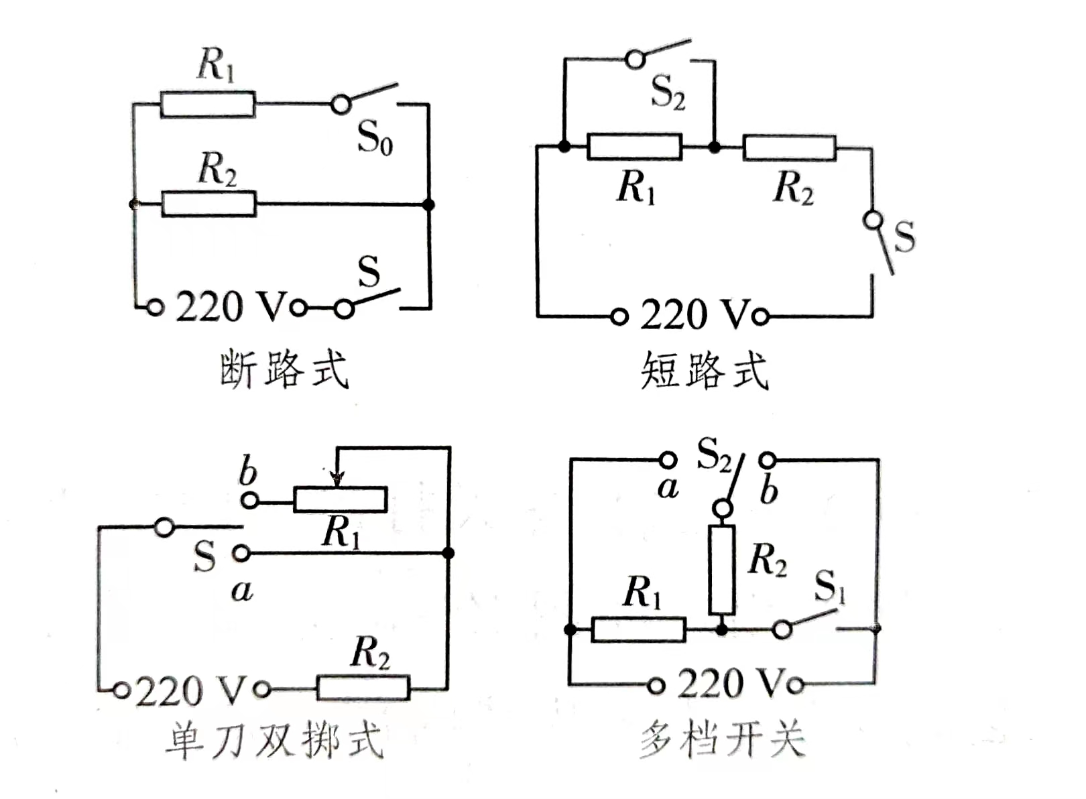
常见的几种档位电路图，试分析各档位的电阻连接情况。
口诀
串大单中并小

Slide 28
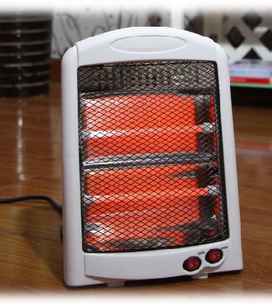
例题1：当R₁=44Ω，R₂=176Ω，分别求加热功率和保温功率分别是多少？
220V
R₁
R₂
S

Slide 29
例题2：当R₁=440Ω，加热功率是1210W，求保温功率和R₂分别是多少？
220V
R₂
S
R₁

Slide 30
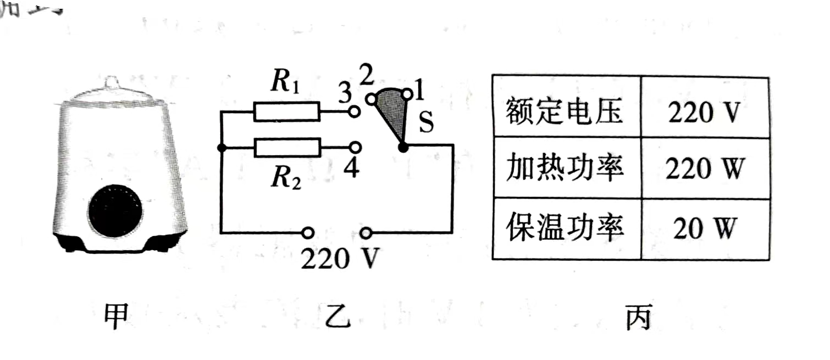
例题：根据图表试求R₁，R₂分别是多少？

Slide 31
5、电热效率的计算

Slide 32
电热效率
是指被加热物体吸收的热量（有用能量部分）占通电导体产生的热量（总能量部分）的百分比值。

Slide 33
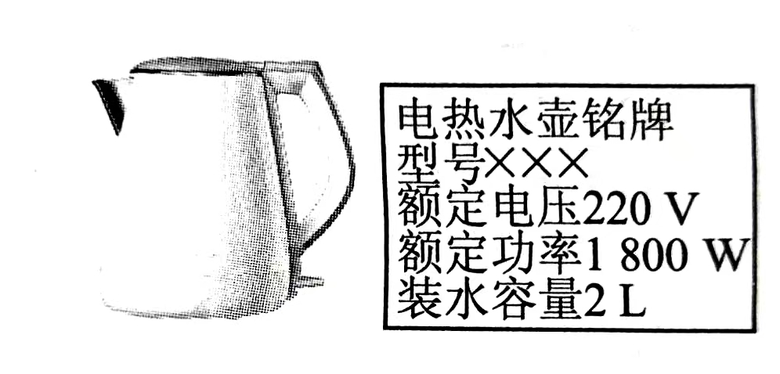
课堂过招
1、某个电热水壶铭牌如下，把这个壶中装入1.8kg，从初温20℃烧开，用时480s，试计算该热水壶的加热效率。

Slide 34
学习，永远不晚。

